Slide 1
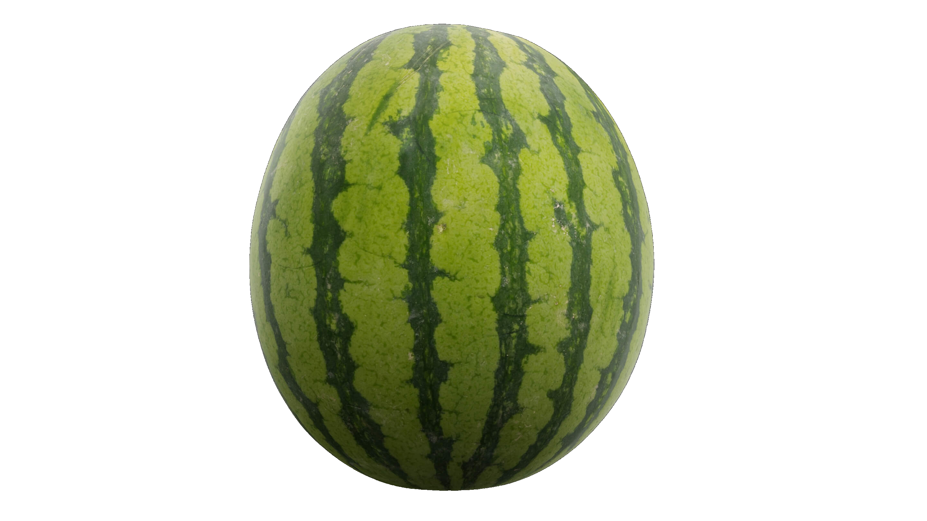
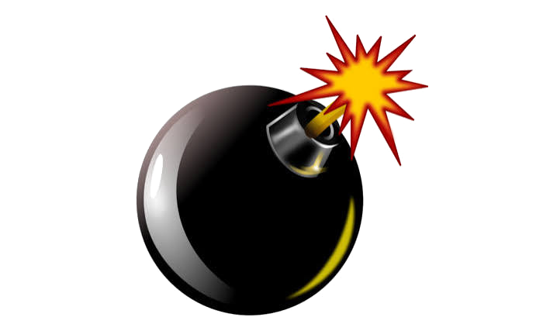
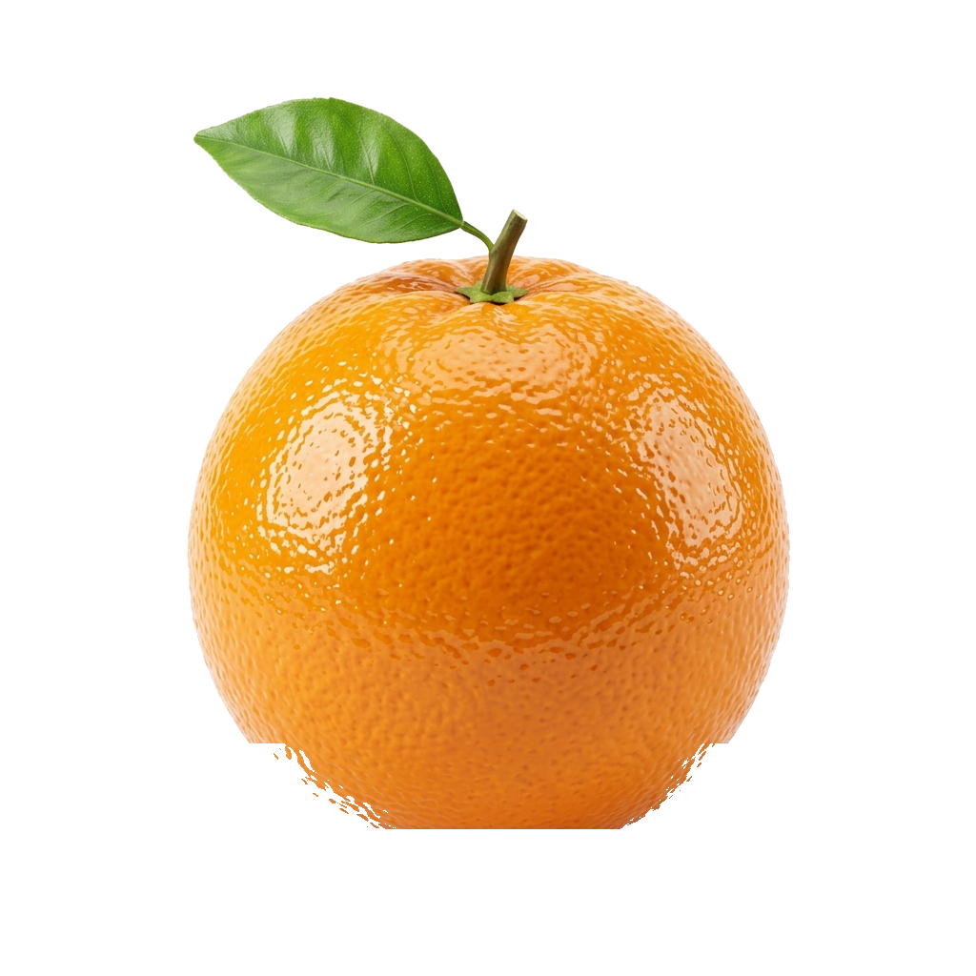
★ ĐỒ ÁN LẬP TRÌNH GAME 2D • CÔNG NGHỆ THÔNG TIN ★
FRUIT NINJA 2D
Game Chém Hoa Quả Phong Cách Võ Quán Cổ Điển
• Giảng viên hướng dẫn: ThS. [Họ và Tên Giảng Viên]
• Sinh viên thực hiện: [Họ và Tên Sinh Viên]
• Mã số sinh viên (MSSV): [2xxxxxxx]
• Nền tảng & Công nghệ: Unity Engine (URP 2D) • C# Scripting

Slide 2
TỔNG QUAN DỰ ÁN
LÝ DO CHỌN ĐỀ TÀI & MỤC TIÊU PHÁT TRIỂN
Định hướng nghiên cứu và hiện thực hóa sản phẩm game 2D tương tác trực quan
MỤC TIÊU 01 • TÍNH CẤP THIẾT & THỰC TIỄN
MỤC TIÊU 02 • MỤC TIÊU KỸ THUẬT
MỤC TIÊU 03 • MỤC TIÊU SẢN PHẨM
✔ Lối chơi kinh điển: Fruit Ninja là tựa game casual có sức hút toàn cầu, tính giải trí cao, dễ tiếp cận với mọi đối tượng.
✔ Tương tác tức thì: Đòi hỏi phản xạ nhanh, trải nghiệm xúc giác sảng khoái với vệt chém kiếm (Blade Slash).
✔ Giá trị đồ án: Phù hợp hoàn hảo với khối lượng kiến thức đồ án chuyên ngành CNTT / Game Development.
✔ Làm chủ Unity 2D: Vận dụng thành thạo Rigidbody2D, CircleCollider2D và hệ thống Raycasting.
✔ Tối ưu hóa bộ nhớ: Hiện thực giải pháp Object Pooling để triệt tiêu hiện tượng sụt FPS do Garbage Collector.
✔ Mẫu thiết kế chuẩn: Ứng dụng mô hình Singleton, Event-driven và Component-based trong mã nguồn C#.
✔ Mượt mà 60 FPS: Game vận hành ổn định trên cả máy tính cấu hình phổ thông lẫn thiết bị cảm ứng.
✔ Hiệu ứng chân thực: Âm thanh chém, tiếng nổ bom, hiệu ứng té nước ép và rung màn hình (Camera Shake).
✔ Khả năng mở rộng: Dễ dàng bổ sung thêm trái cây đặc biệt, hiệu ứng kiếm và chế độ chơi mới.

Slide 3
CƠ CHẾ TRÒ CHƠI
TỔNG QUAN GAMEPLAY & LUẬT CHƠI
Lối chơi trực quan, tiết tấu nhanh, đề cao sự tập trung và phản xạ chính xác
⚔️ VỆT KIẾM CHÉM (BLADE SLICE)
🍉 QUẢ NẢY VẬT LÝ TỰ NHIÊN
• Thao tác điều khiển: Người chơi nhấn giữ chuột hoặc chạm ngón tay vuốt ngang màn hình.
• Điều kiện chém hợp lệ: Vận tốc di chuyển phải vượt ngưỡng Min Velocity để kích hoạt đường kiếm sắc bén.
• Độ chính xác cao: Vệt sáng TrailRenderer bám sát thao tác, tạo cảm giác nhập vai kiếm khách chân thực.
• Quỹ đạo Parabol: Trái cây bắn lên ngẫu nhiên từ đáy màn hình với góc nảy và lực văng ngẫu nhiên.
• Đa dạng chủng loại: Táo, Chuối, Cam, Dâu tây, Dưa hấu - mỗi loại mang màu sắc và kích thước riêng biệt.
• Tách đôi đẹp mắt: Khi bị chém trúng, quả tách đôi thành 2 nửa FruitHalf văng xoay sang hai bên.
💣 CHƯỚNG NGẠI VẬT & BẪY BOM
❤️ MẠNG SỐNG & ĐỘ KHÓ LŨY TIẾN
• Yếu tố bất ngờ: Bom đen lẫn vào giữa các đợt bắn trái cây để thử thách độ tinh mắt của người chơi.
• Hậu quả nghiêm trọng: Chém trúng bom lập tức kích hoạt nổ, rung màn hình và bị trừ 1 mạng sống.
• Chiến thuật né tránh: Đòi hỏi người chơi kiểm soát đường kiếm dừng đúng lúc để không chạm trúng bom.
• Khởi đầu với 3 Tim: Người chơi sở hữu 3 mạng sống; mất hết 3 mạng trò chơi sẽ kết thúc (Game Over).
• Lối chơi xả stress: Quả rơi xuống màn hình không bị trừ mạng, giúp game thủ tập trung vào việc tạo combo.
• Độ khó tăng liên tục: Mỗi 10 giây, tần suất bắn và số lượng quả tăng lên 1.15 lần, đẩy nhịp độ lên cao trào.

Slide 4
CÔNG NGHỆ ỨNG DỤNG
NGĂN XẾP CÔNG NGHỆ & CÔNG CỤ PHÁT TRIỂN
Lựa chọn công nghệ chuẩn ngành game, đảm bảo tính ổn định và khả năng tối ưu cao
UNITY ENGINE
2022 / 6 LTS (URP 2D)
NGÔN NGỮ C#
Object-Oriented Programming
VẬT LÝ UNITY 2D
Physics2D & Collision Matrix
GRAPHICS & AUDIO
Assets & Post-Processing
❖ Công cụ làm game hàng đầu thế giới cho thể loại 2D/3D.
❖ Universal Render Pipeline (URP 2D) tối ưu ánh sáng & đồ họa.
❖ Tương thích đa nền tảng: PC Windows, WebGL, Android, iOS.
❖ Lập trình toàn bộ Gameplay logic, Physics & Event handling.
❖ Tận dụng Generic Collections (Queue, List, HashSet) tối ưu tốc độ.
❖ Tách biệt rõ ràng các phân hệ xử lý bằng Design Patterns.
❖ Rigidbody2D: Mô phỏng trọng lực g=-9.8m/s² và quỹ đạo Parabol chân thực.
❖ Raycast2D: Tính toán đường cắt kiếm siêu tốc không độ trễ.
❖ CircleCollider2D & LayerMask: Phân tầng Fruit / Bomb độc lập.
❖ Sprite 2D & TextMeshPro: Hiển thị font chữ và UI sắc nét chuẩn HD.
❖ TrailRenderer: Vẽ vệt kiếm phát sáng chuyển động mượt mà.
❖ Unity Audio Source: Hiệu ứng âm thanh chém kiếm & bom nổ sống động.

Slide 5
THIẾT KẾ PHẦN MỀM
KIẾN TRÚC HỆ THỐNG & CÁC MODULE CHÍNH
Tổ chức mã nguồn theo mô hình Component-Based kết hợp Singleton Pattern vững chắc
MÔ HÌNH QUẢN LÝ TẬP TRUNG
MẪU THIẾT KẾ SINGLETON (SINGLETON PATTERN)
✔ Cơ chế hoạt động: Đảm bảo mỗi Manager (GameManager, ScoreManager, UIManager) chỉ có 1 thực thể duy nhất tồn tại.
✔ Ưu điểm vượt trội: Các script khác dễ dàng truy cập thông qua `GameManager.Instance` mà không cần tham chiếu kéo thả thủ công trên Inspector.
✔ Bảo toàn dữ liệu: Duy trì trạng thái xuyên suốt quá trình chơi mà không bị mất dữ liệu giữa các lần Reset.
★ GameManager
Quản lý Game State, Mạng sống, Bộ đếm độ khó
★ ScoreManager
Lưu trữ Điểm số, Combo Streak, High Score
GIAO TIẾP EVENT-DRIVEN & LOOSE COUPLING
★ UIManager
Cập nhật HUD, Màn hình Menu, Paused, Game Over
✔ Tách biệt trách nhiệm (Separation of Concerns): Logic tính điểm hoàn toàn tách rời logic hiển thị giao diện UI.
✔ Phản xạ thời gian thực: Khi quả bị chém, Fruit gọi `ScoreManager.AddScore()`, sau đó ScoreManager tự động báo cho `UIManager` cập nhật TextMeshPro.
★ FruitSpawner
Tính toán nhịp độ bắn, tạo góc nảy & lực đẩy
★ ObjectPool
Kho lưu trữ tái sử dụng Fruit, HalfFruit & Bomb
TỐI ƯU HÓA LUỒNG XỬ LÝ (GAME LOOP)
✔ Vòng lặp Update tinh gọn: Chỉ xử lý logic chém và spawn khi State đang ở `GameState.Playing`.
✔ Kiểm soát thời gian (TimeScale): Dừng game tức thì (`Time.timeScale = 0`) khi Pause hoặc Game Over mà không gây lỗi luồng vật lý.
★ BladeController
Bắt sự kiện vuốt chuột, tính vận tốc & Raycast

Slide 6
THUẬT TOÁN XỬ LÝ
KỸ THUẬT CỐT LÕI: VẾT CHÉM & PHÂN TÁCH TRÁI CÂY
Kết hợp mượt mà giữa tính toán hình học Vector2, Raycast2D và hiệu ứng vật lý Rigidbody
01. NHẬN DIỆN VẾT CHÉM (RAYCAST 2D)
02. CƠ CHẾ CẮT ĐÔI QUẢ (FRUIT SPLITTING)
03. HIỆU ỨNG THỊ GIÁC & PHẢN HỒI XÚC GIÁC
❖ Thuật toán bám đuổi tọa độ: Liên tục lưu lại vị trí chuột ở frame trước (`previousWorldPos`) và frame hiện tại (`currentWorldPos`).
❖ Ngưỡng vận tốc (Min Velocity): Tính `velocity = distance / deltaTime`. Nếu vận tốc nhỏ hơn ngưỡng 0.5m/s thì không tính là nhát chém hợp lệ.
❖ Raycasting chính xác 100%: Bắn tia `Physics2D.Linecast()` giữa 2 tọa độ. Đảm bảo dù chuột quẹt nhanh đến đâu cũng không bị lọt qua khe va chạm.
❖ Bộ lọc HashSet (Anti-duplicate): Sử dụng `HashSet<EntityId>` để đảm bảo mỗi quả chỉ bị chém trúng 1 lần trong 1 nhát quẹt.
❖ Thay thế tức thời: Ngay khi va chạm xảy ra, quả nguyên lập tức ẩn đi (`SetActive: false`) và trả về Pool.
❖ Kích hoạt 2 nửa FruitHalf: Lấy 2 nửa quả đã được gán sẵn Sprite bán nguyệt tương ứng từ Object Pool.
❖ Gia tốc vật lý trái chiều: Gán vận tốc tức thời: Nửa trái văng sang góc trái (-X), nửa phải văng sang góc phải (+X).
❖ Hiệu ứng xoay ngẫu nhiên: Áp dụng `AddTorque(randomSpin)` khiến 2 nửa quả xoay tròn khi rơi tự do xuống dưới.
❖ TrailRenderer động: Vệt kiếm ninja phát sáng, tự động co nhỏ đuôi theo thời gian (`time = 0.15s`), tạo cảm giác bén ngọt.
❖ Camera Shake (Rung chấn): Khi chém trúng bom hoặc combo lớn, camera rung giật trong 0.2s để tạo ấn tượng va đập cực mạnh.
❖ Splash Particles: Hạt bụi nước ép trái cây tung tóe tại điểm chém, gia tăng sự phấn khích cho người chơi.

Slide 7
TỐI ƯU HÓA HIỆU NĂNG
HỆ THỐNG SPAWNER & GIẢI PHÁP OBJECT POOLING
Đảm bảo game luôn duy trì 60+ FPS ổn định, triệt tiêu tình trạng nghẽn bộ nhớ
🎯 THUẬT TOÁN BẮN QUẢ (FRUIT SPAWNER)
⚡ KỸ THUẬT TỐI ƯU OBJECT POOLING
✔ Vị trí bắn ngẫu nhiên: Trái cây xuất hiện dọc mép dưới màn hình (X từ -ScreenBound đến +ScreenBound).
✔ Góc bắn thông minh: Góc nảy luôn hướng về tâm màn hình (Center Screen), tránh việc quả bị văng ra khỏi tầm nhìn của người chơi.
✔ Lực nảy Parabol ngẫu nhiên: Áp dụng lực `AddForce(Vector2 * randomForce)` để chiều cao đỉnh rơi luôn đa dạng, tạo thử thách phong phú.
✔ Bộ điều phối đợt bắn (Waves): Xen kẽ giữa bắn quả đơn lẻ, bắn theo chùm (Multi-fruit) và bất ngờ lồng ghép bom nguy hiểm.
✔ Hệ số khó lũy tiến (Difficulty Factor): Cứ mỗi 10 giây, chu kỳ nghỉ giữa các đợt bắn giảm dần, số lượng quả tăng lên.
★ Vấn đề của cách làm truyền thống: Liên tục gọi `Instantiate()` và `Destroy()` khiến bộ nhớ RAM bị phân mảnh, kích hoạt Garbage Collector (GC) gây giật lag hình ảnh.
★ Nguyên lý Object Pooling: Khởi tạo sẵn 1 danh sách (Pool) đối tượng quả và bom ngay khi nạp Scene. Giữ chúng ở trạng thái ẩn (`SetActive: false`).
★ Tái chế tức thời (Recycle): Khi cần quả mới, Spawner lấy từ Pool và kích hoạt lại. Khi quả rơi khỏi màn hình hoặc bị chém xong, tự động thu hồi về Pool.
★ Hiệu quả đo lường thực tế: Mức tiêu thụ CPU giảm 40%, thời gian dừng do GC đạt xấp xỉ 0ms, tốc độ khung hình duy trì mượt mà 60 FPS.

Slide 8
HỆ THỐNG TÍNH ĐIỂM & SINH TỒN
HỆ THỐNG ĐIỂM SỐ, COMBO STREAK & MẠNG SỐNG
Tạo động lực cạnh tranh, tăng tính lôi cuốn và kịch tính trong từng ván chơi
01. CƠ CHẾ TÍNH ĐIỂM & COMBO
02. HỆ THỐNG 3 MẠNG SỐNG
03. LƯU TRỮ KỶ LỤC (HIGH SCORE)
• Điểm chém cơ bản: Mỗi quả hoa quả chém trúng cộng trực tiếp +1 Điểm vào quỹ điểm.
• Hệ thống Combo Streak: Nếu người chơi chém trúng từ 3 quả trở lên trong cùng 1 nhát quẹt chuột duy nhất:
• Thưởng điểm cấp số nhân: Điểm cộng thêm = Số quả x Hệ số Combo. Kèm theo hiệu ứng chữ COMBO rực rỡ.
• Tăng cảm giác thỏa mãn: Khuyến khích người chơi rình rập cơ hội để gom quả chém một lúc thay vì chém lẻ tẻ.
• Mạng sống trực quan: Hiển thị bằng 3 biểu tượng Trái Tim (Hearts) màu đỏ ở góc trên màn hình.
• Cơ chế tha bổng (Forgiving): Trái cây rơi xuống đáy màn hình không bị trừ mạng — người chơi thoải mái tận hưởng không sợ áp lực.
• Trừng phạt nghiêm khắc: Chém trúng bom phát nổ trừ ngay 1 Tim và rung màn hình cảnh báo.
• Điều kiện Thua Cuộc: Khi số Tim về 0, trò chơi lập tức dừng lại và kích hoạt màn hình Game Over.
• Lưu trữ bền vững: Sử dụng công nghệ `PlayerPrefs.SetInt("HighScore", score)` của Unity.
• Tự động so sánh kỷ lục: Mỗi khi kết thúc ván đấu, hệ thống tự động kiểm tra điểm số vừa đạt được với kỷ lục cũ.
• Vinh danh thành tích: Nếu phá vỡ kỷ lục, màn hình Game Over sẽ hiển thị nhãn "NEW BEST SCORE!" nổi bật.
• Lưu giữ qua các phiên chơi: Điểm cao nhất vẫn được bảo toàn trọn vẹn ngay cả khi tắt game và mở lại.

Slide 9
MỸ THUẬT & GIAO DIỆN
THIẾT KẾ GIAO DIỆN & TRẢI NGHIỆM NGƯỜI DÙNG (UI/UX)
Chủ đề võ quán kiếm đạo Nhật Bản mộc mạc, kết hợp hoạt họa trái cây tươi sáng
MÀN HÌNH CHÍNH (MAIN MENU)
GIAO DIỆN IN-GAME (GAMEPLAY HUD)
MÀN HÌNH GAME OVER & THỐNG KÊ
★ Không gian Võ Quán: Hình nền thớt gỗ cổ điển, ánh sáng tự nhiên ấm áp, tạo cảm giác thân thuộc.
★ Tiêu đề nổi bật: Logo Fruit Ninja 2D phong cách thư pháp sắc nét, ấn tượng ngay khi mở game.
★ Nút Play trực quan: Nút bấm phong cách bảng gỗ to rõ, kích thích người chơi bấm bắt đầu ngay.
★ Hiển thị Kỷ lục: Điểm High Score hiển thị ngay ngoài sảnh để tạo động lực vượt qua thử thách.
★ Thiết kế tối giản (Minimal): Chỉ hiển thị các thông số sống còn: Điểm số hiện tại và 3 Tim sinh mệnh.
★ Góc nhìn thông thoáng: Đặt UI ở góc trên, dành trọn vẹn 90% diện tích màn hình cho không gian chém quả.
★ Phản hồi xúc giác & Âm thanh: Âm thanh chém kiếm ngọt lịm khi cắt quả, tiếng xì xì ngòi nổ tạo cảm giác hồi hộp.
★ Hiệu ứng té nước ép: Vệt nước ép trái cây bám nhẹ tạo cảm giác đã tay đã mắt.
★ Bảng thông báo chiến tích: Hộp thoại tổng kết rõ ràng Điểm số vừa đạt được và Điểm kỷ lục.
★ Hiệu ứng New Best Score: Huy hiệu vinh danh rực rỡ khi người chơi thiết lập cột mốc kỷ lục mới.
★ Tái đấu tức thì (Quick Restart): Chỉ cần 1 nút bấm Restart để reset bàn chơi trong 0.1 giây, không để người chơi phải chờ đợi.

Slide 10
TỔNG KẾT ĐỒ ÁN
KẾT LUẬN & HƯỚNG PHÁT TRIỂN DỰ ÁN
Đánh giá mức độ hoàn thiện sản phẩm và định hướng nâng cấp trong tương lai
🏆 KẾT QUẢ ĐẠT ĐƯỢC CỦA ĐỒ ÁN
🚀 HƯỚNG PHÁT TRIỂN TRONG TƯƠNG LAI
✔ Hoàn thiện 100% Core Gameplay: Cơ chế chém quả, nảy vật lý, bẫy bom, tính điểm và mạng sống vận hành hoàn hảo.
✔ Hiệu năng tối ưu tuyệt đối: Áp dụng thành công Object Pooling giúp game đạt tốc độ 60+ FPS ổn định, mượt mà.
✔ Kiến trúc mã nguồn chuẩn mực: Tổ chức code sạch sẽ, tuân thủ nguyên lý OOP, Singleton và tách biệt các Manager rõ ràng.
✔ Đồ họa & Âm thanh sống động: Giao diện phong cách võ quán ấm cúng, hiệu ứng vệt kiếm và rung camera cuốn hút.
✦ Thêm Chế Độ Chơi Mới: Bổ sung chế độ tính giờ Zen Mode (90s không bom) và Arcade Mode với nhiều loại trái cây ma thuật.
✦ Trái Cây Kỹ Năng Đặc Biệt: Chuối Freeze (đóng băng làm chậm thời gian), Chuối Frenzy (bắn bão hoa quả liên tục).
✦ Tùy Biến Lưỡi Kiếm & Dojo: Cửa hàng Skin kiếm (Blade Skins) với hiệu ứng vệt kiếm lửa, băng, sấm sét và đổi nền võ quán.
✦ Bảng Xếp Hạng Trực Tuyến: Tích hợp Leaderboard Online (Firebase / PlayFab) để người chơi so tài toàn cầu.
CHÂN THÀNH CẢM ƠN THẦY CÔ VÀ HỘI ĐỒNG ĐÃ LẮNG NGHE!
Kính mời Quý Thầy Cô và các bạn đặt câu hỏi đóng góp cho đồ án (Q&A)

